Slide 1
Cours : Mécanique Quantique
^
^
Opérateurs X et P
(Amphi 5)
Ahmed Dhouib

Slide 2
Rappel sur les postulats
Postulat 1 : Etat quantique
Ψ vecteur de l’espace de Hilbert E des fonctions de carré sommable représenté par une fonction à valeur complexe
Produit scalaire ↔ Probabilité de transition
P (Ψ →Φ) = |(Ψ , Φ)|
Postulat 2 : Mesure, observable
Grandeur physique A ↔ Opérateur auto-adjoint Â (observable)
Valeurs propres de Â ↔résultats de la mesure de A,
Vecteurs propres de Â ↔états quantiques correspondants à ces mesures.
Valeur moyenne de A dans l’état Ψ : <A> = ( Ψ,ÂΨ)
Postulat 3 : Évolution temporelle
H est l’observable associée à l’énergie totale contenue dans le système.
2
^
∂Ψ
∂t
^
i ħ
=H Ψ
Eq. de Schrödinger
−i
Mécanique classique : {,} → Mécanique quantique
− [ , ]
ħ

Slide 3
Formalisme de dirac
Ket |>
Bra <|
Opérateur A
=
AB=C
= λ
< | > = scalaire
=
| > < | = opérateur

Slide 4
Base discrète et base continue :
Lorsque les états sont quantifiés, on a une base discrète d’états, et on doit utiliser le signe somme.
Lorsque les états ne sont pas quantifiés, on a une base continue, et on doit utiliser le signe intégral.
< u_{i} | u_{j} >=δ_{ij} < w_{a} | w_{b} >=δ(a-b)
Delta de Dirac
Base discrète
Base continue
Attention, une base discrète peut être de dimension infinie (N= )!

Slide 5
^
^
Les opérateurs Q et P
Il existe des grandeurs physiques simples d’un système physique. Parmi elles, on peut citer la position d’une particule et son impulsion.
A l’évidence des observables vectorielles doivent être associées à ces deux grandeurs physiques mesurables.
^
Les vecteurs propres de ces deux observables doivent donc pouvoir fournir
des bases de l’espace des états E.

Slide 6
Nous devons donc avoir :
Le problème est que nous ne connaissons pas les kets
Ces kets n’appartiennent pas à E mais ils existent
Les bases .
On devrait écrire :
Mais,

Slide 7
En conséquence, nous pouvons écrire :
Nous obtenons des relations similaires pour l’impulsion

Slide 8
Les kets doivent former des bases de l’espace des états.
La signification physique des kets
Ecrivons que :
On pose :

Slide 9
Cas d’un système à un degré de liberté
Nous allons d’abord étudier le cas d’un système à un degré de liberté.
Supposons une particule pouvant se déplacer sur un axe de l’espace x. On notera l’espace vectoriel des étatsE . Sa dimension est infinie, en effet la particule peut se trouver en x = xo qui diffère de la même particule en x = x1, d’où à chaque valeur spatiale x correspond un vecteur .
0 0 Ψ (- )
0 0 .
…. …… ……..
1 0 Ψ (xo)
0 1 Ψ (x1)
0 0 ……
0 0 Ψ (+ )
L’ensemble |x> est une base de E . En quelque sorte, l’état |x> correspond à une particule dont la fonction d’onde est infiniment bien localisée en x = xo
f.o
|x>
|xo>
|x1>
|Ψ>
f.o

Slide 10
En représentation x , et dans un état |Ψ > quelconque
X|Ψ> = x |Ψ>
Soit |χa> un vecteur propre de X avec la valeur propre a
^
^
^
X|χa> = x |χa > = a|χa>
la seule possibilité est de choisir :
∀x ∈ R
∀x ∈ R
|χa > = δ(x − a)|χ0>
avec |χ0> indépendant de x

Slide 11
et l’impulsion P
En mécanique quantique position et impulsion ne peuvent pas se définir indépendamment. Elles sont liées et vivent dans le même espace vectoriel E . On peut définir dans cet espace deux bases distinctes, celles d’états de position bien déterminées et celle d’impulsions bien déterminées .
Dans ce même espace, on aura pour l’impulsion
f.o
|x>
|p>
^
d
dx
ħ
−
P = −i
^
Un vecteur propre |pa> de P associé à la valeur propre a devra donc vériﬁer
d|pa>
dx
__
=
ia
|pa>
∀x ∈ R
ħ
la solution de cette équation est immédiate:

Slide 12
(iax)
∀x ∈ R
|pa> = exp
ħ
|π0>
avec |π0> indépendant de x
Bilan: en représentation x le vecteur propre associé au réel a est
la distribution δ(x − a)|x0> pour l’opérateur X ;
la fonction exp(iax)|p0> pour l’opérateur P.
Ces deux bases vérifient les relations de fermeture :
^
^
ħ

Slide 13
et la fonction d’onde ?
ʃ
On peut toujours écrire |Ψ> = Id|Ψ > =
Posons <χ|Ψ> = ψ (x), on a alors |Ψ> =
Calculons
|χ >< χ|Ψ> dx
|χ >ψ (x) dx
ʃ
ʃ
<Ψ|Ψ> = (|Ψ>,|Ψ>) =
(|Ψ>,
|χ> ψ (x) dx)
ʃ
=
=
=
<Ψ|χ> ψ (x) dx
<χ|Ψ> ψ (x) dx
ψ (x) ψ (x) dx =
ʃ
ʃ
ʃ
2
|ψ (x)| dx
2
La fonction ψ (x) = <χ|Ψ> représente l’état Ψ en variable x.
Si |Ψ> est normalisée, | ψ (x) | s’interprète comme une densité de probabilité.
2
<χ|Ψ> = ψ (x) : fonction d’onde en variable x.

Slide 14
et en représentation p?
En représentation p, le vecteur propre |χa> de X vériﬁe maintenant
^
^
d|χa>
dp
X|χa>
= i
ħ
−
= a|χa>
∀p ∈ R
−iap/
la solution est à présent
∀p ∈ R
|χa> = e |χ0>
ħ
∀Φ ∈ E
<χa|Φ> = φa (p) : fonction d’onde en variable p.
On peut déterminer les relations entre φ(p) et ψ(x).
En utilisant les relations de fermeture , on a:

Slide 15
ʃ
|
ʃ
|
|χ>< χ dx = Id
|p >< p dp = Id
ʃdx <p |χ>< χ ψ>
|
|
φ (p) = <p ψ> =
ʃdx <p |χ> ψ(x)
=
ʃψ(x) dx
1
−ixp/
φ (p) Transformée
de Laplace de ψ(x)
e
ħ
= −
1/2
(2πħ)
Inversement on a :
ʃdp <X |p>< p ψ>
|
Ψ(x) = <x ψ> =
|
ʃφ(p) e dp
1
ixp/
ψ(x) Transformée
de Laplace inverse de φ (p)
ħ
= −
1/2
(2πħ)

Slide 16
^
On peut aussi retrouver l’influence de l’opérateur P (en représentation x)
Il suffit de calculer:
ʃdp <x |p>< p P ψ>
^
^
|
|
|
|
<x P ψ> =
ʃdp <x |p> p < p ψ>
=
|
dpe p
ʃdp <x |p> p
ʃ
ixp/
=
1
ħ
φ (p)
φ (p)
= −
1/2
(2πħ)
ʃφ(p) e dp
ħ
ixp/
= −
ħ
= − i ħ
1/2
(2πħ)
i
^
l’opérateur P (en représentation x) est bien l’équivalent pour une fonction
d’onde à l’opération
− i ħ

Slide 17
Position de la particule.
Lorsqu’une particule est dans un état décrit par la fonction d’onde Ψ(x,t), sa position est très incertaine puisqu’on peut la détecter partout où Ψ(x,t) est non nulle
Donc :
Malgré une connaissance parfaite de l’état du système avant mesure et des conditions d’expérimentation, le résultat d’une mesure est incertain.

Slide 18
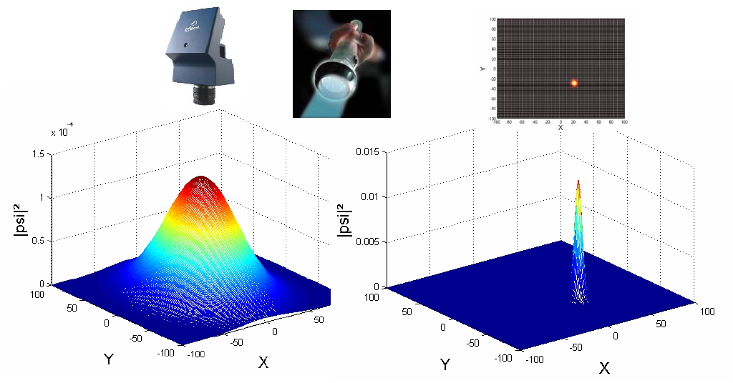
Photo :
AVANT
une mesure de position
mesure
APRES
la mesure

Slide 19
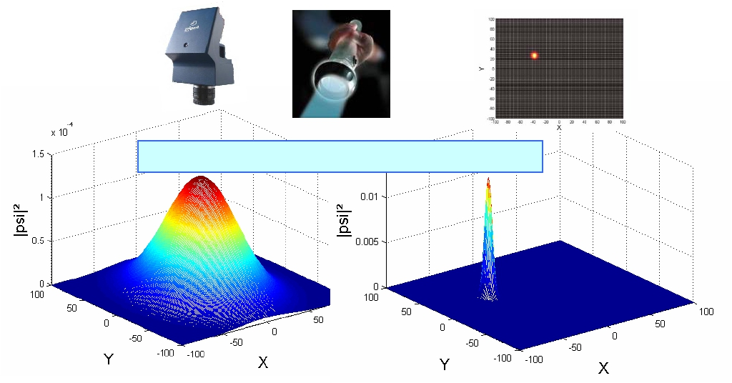
Même mesure, même fonction d’onde initiale !
AVANT
une mesure de position
mesure
APRES
la mesure

Slide 20
Efforçons-nous de bien comprendre les implications :
au départ la position de la particule est mal connue. La mesure nous en donne
une valeur précise, nous avons donc gagné en connaissance. Par conséquent la
fonction d'onde se trouve alors concentrée dans une petite zone de l'espace, correpondant à l'incertitude de position résiduelle après mesure (principe de réduction du paquet d'onde).
le résultat de la mesure de position est fortement incertain à-priori, puisque la fonction d'onde de départ est étalée. Répéter la mesure plusieurs fois pour une même fonction d'onde initiale donnera des résultats différents, donc une fonction d'onde après mesure différente à chaque fois.
L'état quantique après mesure est donc lié au résultat de la mesure.

Slide 21
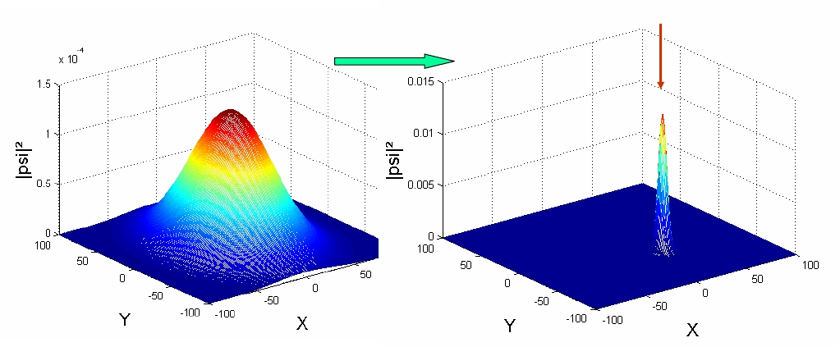
Le caractère continu de la variable position nous interdit une mesure infiniment précise
Ceci n’est pas un Dirac
(mais ça y ressemble)
Mesure de position

Slide 22
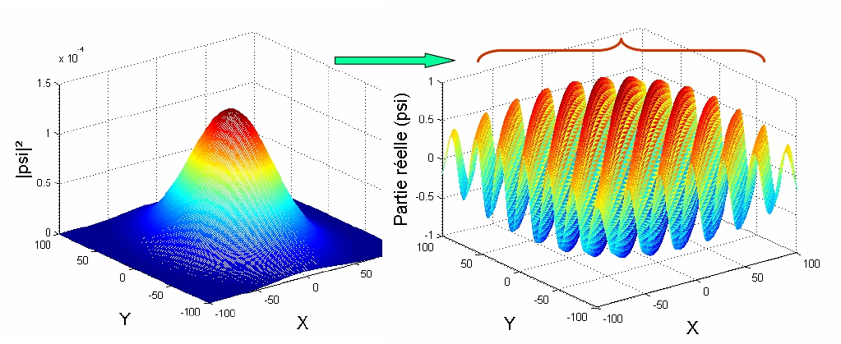
Le caractère continu de la variable impulsion nous interdit une mesure infiniment précise
Ceci n’est pas une onde plane (mais ça y ressemble)
Mesure d’impulsion

Slide 23
Comment généraliser
Revenons à notre particule et supposons comme paramètre supplémentaire que
la particule a une couleur et que celle-ci ne peut être que bleu, rouge ou verte.
On peut donc y définir 3 états: bleu , rouge , vert qui appartient à l’espace
vectoriel associé à la couleur noté .
Si l’état de la particule est rouge , alors chaque fois que l’on mesure la couleur,
on la trouvera rouge. L’existence de implique que toute combinaison linéaire
des trois vecteurs existe.
Par exemple Θ = ( bleu + 2 vert ) / √5 existe ( 4 fois plus de chance de la
trouver verte que bleu) .
En notation vectorielle , on aura donc:
1 0 0 1
0 1 0 1 2
0 0 1 0
|
>
|
>
|
>
E
c
|
>
E
c
_
|
>
|
>
|
>
_
|
/ √5
Bleu =
|
Vert =
>
|
Rouge =
|
Θ =
>
>
>

Slide 24
Comment caractérise-t-on un état qui correspond à une particule de couleur bleu,
verte ou rouge et qui est astreinte à se déplacer selon ox?
On dit que cet état Ψ’ appartient à un espace vectoriel qui est composé
de deux sous –espaces vectoriels de et ce que l’on note = X .
Cet espace a pour dimension le produit des dimensions des deux sous-espaces
( ici 3 x ) et une des bases est :
{ x X bleu , x X vert , x X rouge }
L’expression vectorielle se met sous la forme :
Ψ’(t) = Ψ(t) X { b(t) bleu + r(t) rouge + v(t) vert }
où Ψ(t) est la fonction d’onde de la particule , b(t) , v(t) et r(t) : 3 nombres
complexes décrivant la couleur de la particule avec les normalisations suivantes :
Ψ(t) = 1 et b(t) + v(t) + r(t) = 1
|
>
E
E
E
c
E
E
⃝
E
f.o
f.o
c
E
⃝
|
>
|
>
|
⃝
⃝
>
|
>
|
>
|
>
|
>
|
>
⃝
|
>
|
>
|
>
|
>
|
|
>
2
2
2
2
|
|
|
|
|
|
|

Slide 25
Avec cette formulation, le produit scalaire se met sous la forme :
Si on considère deux états dans notés: Ψ’ et Φ’ tel que
Ψ’ = Ψ X { b bleu + r rouge + v vert }
Φ’ = Φ X { B bleu + R rouge + V vert }
Le produit scalaire se met sous la forme :
Ψ’ Φ’ =( ) x ( r* R + b*B + v*V )
On en déduit que :
Ψ’ Ψ’ =( ) x ( r + b + v ) = 1 x 1 = 1
Et bien sur : Ψ’ Φ’ = Φ’ Ψ’ *
On obtient par exemple: b = ( Ψ X bleu Ψ’ et aussi
Ψ (x)= x Ψ = [ x X ( b* bleu + r* rouge + v* vert ) ] Ψ’
On retrouve bien x Ψ fonction d’onde en position
E
|
>
|
>
|
>
|
>
⃝
|
>
|
>
|
>
|
>
|
>
⃝
|
>
|
>
|
>
<
>
ʃ
|
ψ (x) Φ (x) dx
<
|
>
ʃ
2
|
2
2
2
|ψ (x)| dx
|
|
|
|
|
<
|
>
<
|
>
<
|
|
>
⃝
<
|
<
|
>
<
|
<
|
<
|
<
|
|
>
⃝
<
|
>

Slide 26
Passage à plusieurs dimensions
Revenons à notre particule et supposons qu’elle peut se déplacer dans tout l’espace (x,y,z).
Dans ces conditions, on généralise l’étude menée pour le cas d’une seule dimension
Les fonctions d’onde appartiennent à un espace vectoriel spatial E . Une base de ce nouvel espace est dans ce cas { x X y X z }notée souvent { }
On en déduit une nouvelle relation de fermeture :
d’où on peut généraliser ce formalisme à un système à l degrés de liberté.
f.o
|
>
⃝
|
>
⃝
|
>
|
>
ʃ
ʃ
ʃ
ʃ
>
<
|
|x>< x dx
|y>< y dy
|z>< z dz =
|
d

Slide 27
Commutation d’opérateurs
^
^
Calculons le commutateur :
On calcule les deux termes du commutateur séparément :
[X ,Px ]
^
|
^
|
>
^
>
<x XPx Ψ = x x Px Ψ = - i ħ x
et
x PxX Ψ = x Px (X Ψ = - i ħ (xΨ(x)) = -i ħ [x + Ψ(x)]
d’où:
< x [X , Px] Ψ = = i ħ Ψ(x) = i ħ x Ψ pour tout x et Ψ
d’où: [X ,Px ] = i ħ
Généralisation à 3 dimensions : On définit de manière similaire: Y, Py , Z, Pz
On trouve alors de manière analogue que: [Y ,Py ] = i ħ , : [Z ,Pz ] = i ħ
<
|
|
^
^
^
^
<
|
|
>
<
|
|
>
|
^
^
|
>
<
|
>
^
^
^
^
^
^
^
^
^
^

Slide 28
Toujours en 3 dimensions, essayons de calculer à titre d’exemple:
le commutateur : [ Z , Px ]
on peut le faire en déterminant:
^
^
^
<
^
>
ZPx Ψ = = -i ħ z Ψ( ) et
|
|
^
^
>
<
|
PxZ Ψ = = -i ħ ( z Ψ( ))
Ici z peut être sorti de la dérivée partielle, et donc on trouve aussi
|
^
^
|
PxZ Ψ = = -i ħ z Ψ( )
Le commutateur [ Z , Px ] est donc nul, ceci peut être généralisé, on en déduit que :
[ i , Pj ] = 0 si i ǂ j avec (i , j ) = ( x , y, z)
<
|
>
^
^
^
^

Slide 29
indétermination
Une première utilisation des relations de commutation est la démonstration générale des relations d’incertitude. Considérons deux grandeurs A et B, et les observables correspondantes A et B.
Soit Ψ l’état du système ; la mesure de A et de B fournira les valeurs moyennes <a> et < b> ainsi que les écarts quadratiques ∆a et ∆b. Plus précisément, on prépare N systèmes (N>>1) dans l’état ⎮Ψ> . Pour la moitié d’entre eux, on effectue une mesure de A et on déduit de la distribution des résultats les deux quantités <a> et ∆a. Pour la seconde moitié, on mesure B et on trouve les valeurs de < b> et ∆b. Nous cherchons ici à relier ∆a et ∆b pour un état ⎮Ψ> et deux observables A et B données.
Commençons par centrer les variables, c’est-à-dire par poser :
A’ = A - <a>I, de sorte que <A’> = 0 , on a alors (∆a) = <Ψ⎮A’ ⎮Ψ>
De même, pour la deuxième observable B, on a : (∆b) = <Ψ⎮B’ ⎮Ψ> avec
^
^
|
>
^
^
^
^
^
^
2
2
^
^
2
2
^
^
^
^
B’ = B - <b> I

Slide 30
^
^
Considérons, pour un état ⎮Ψ> quelconque, le vecteur (A’ + i λB’)⎮Ψ> avec
λ réel. Le carré de la norme de ce vecteur est :
‖ (A’ + i λB’)⎮Ψ>‖ = <Ψ(A’ - i λB’)⎮ (A’ + i λB’⎮Ψ>
= <Ψ ⎮A’ ⎮ Ψ>+ λ <Ψ ⎮B’ ⎮ Ψ> + i λ <Ψ⎮[ A’, B’] ⎮Ψ>
= (∆a) + λ (∆b) + i λ <Ψ⎮[ A’, B’] ⎮Ψ>
Puisque A’ et B’ sont hermitiens, l’opérateur i[ A’, B’] l’est aussi, le dernier terme est donc réel. L’expression ci-dessus étant le carré de la norme d’un vecteur, doit être positive quel que soit λ; le discriminant du trinôme en λ doit être négatif (inégalité de Schwarz), d’où :
∆a ∆b (1/2)⎮ <Ψ⎮[ A , B ] ⎮Ψ>⎮ puisque [ A ,B ]=[ A’ , B’ ]
Pour les grandeurs x et Px, le commutateur vaut i ħ et l’on retrouve bien :
∆x ∆px ħ /2
^
^
2
^
^
^
^
2
2
2
^
^
^
^
2
2
2
^
^
^
^
^
^
^
^
^
^
^
^

Slide 31
La relation précédente est la forme générale des relations d’incertitude pour deux observables quelconques. Si A et B ne commutent pas, les deux écarts quadratiques ne peuvent pas être rendus simultanément aussi petits que l’on veut (à l’exception de cas très particuliers d’états pour lesquels la valeur moyenne du commutateur s’annule).
En conclusion :
^
^
^
^
[A,B] = 0
⇔
∆a.∆b= 0
^
^
[A,B] ǂ 0
⇔
∆a.∆b> valeur minimale
En mécanique quantique il est fondamental de déterminer les observables qui commutent entre elles pour le problème considéré.
* Si A et B commutent, la mesure de B ne « détruit » pas l’état du système pour A.
On peut donc mesurer A et B simultanement!
^
^

Slide 32
^
^
* Dans le cas où A et B ne commutent pas.
État propre de A
mesure de A
donne an
1
mesure de B
État propre de B
mesure de B
donne bm
mesure de A
⎮Ψ >
⎮Ψ >
2
'
2
3
'
3
⎮Ψ >
*
*
⎮Ψ >
⎮Ψ >
donne bp
donne al
État propre de A
État propre de B
mesure simultanée
de A, B : donne ?
⎮Ψ >
⎮Ψ > ? État propre de A, B ?
1

Slide 33
Pour que la mesure simultanée de deux grandeurs physiques soit possible, il est nécessaire :
- Que pour tous les couples (an, bm) de résultats de mesure possibles, il existe un état quantique qui soit à la fois état propre de A et B pour ces valeurs propres.
Que par conséquent il existe une base d’états propres communs à A et B.
Conclusion :
La mesure simultanée de deux grandeurs physiques est possible si et seulement si les observables commutent (grandeurs physiques compatibles).
^
^
^
^
Que se passe-t-il pour des grandeurs incompatibles ?
La mesure simultanée de A et B n’est pas possible (il est inutile de chercher à inventer un appareil …)
L’incompatibilité se traduit par l’existence de la relation d’incertitude de Heisenberg pour A et B.
^
^

Slide 34
Phénomène de diffraction par une fente :
forcer le passage par une zone spatiale de petite taille (gain de connaissance de la position) se traduit par une perte de connaissance de l'impulsion
x
z
y
d =∆x
t2
t3
t4
t0
t1
t5
α
∆px
Localisation
diffraction

Slide 35
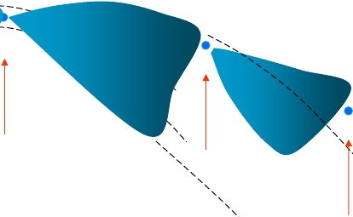
La notion de trajectoire perd son sens, car il est impossible de la déterminer
expérimentalement sans la transformer complètement et aléatoirement.
Mesures de position

